Slide 1
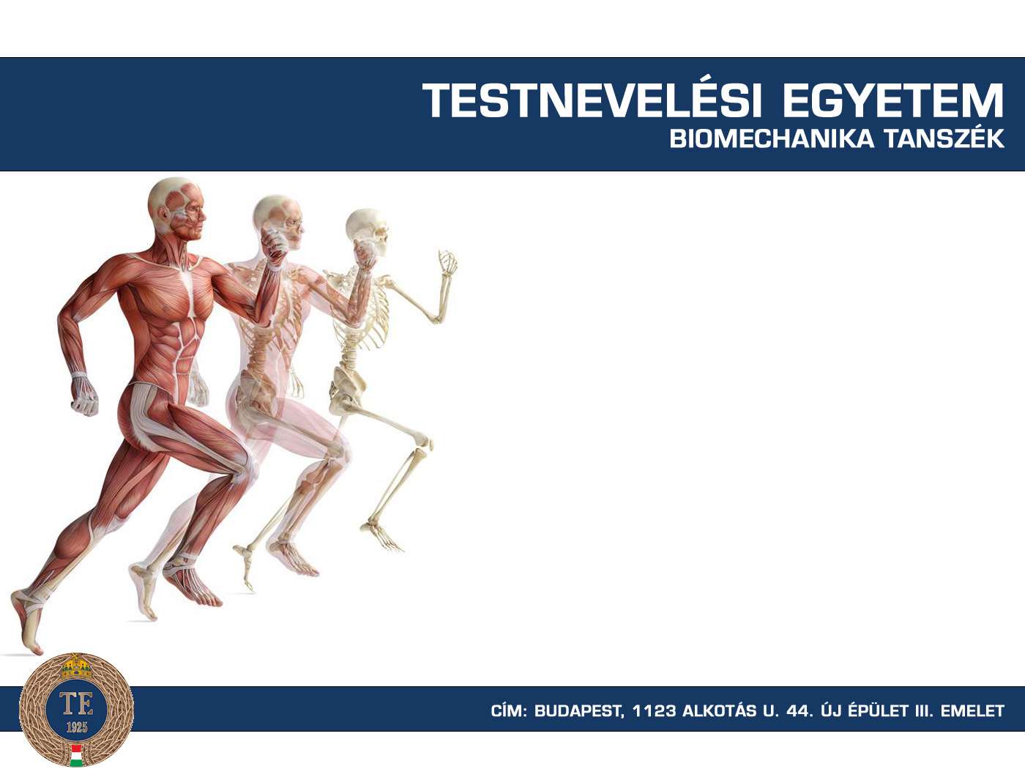
Mozgástanulás és szabályozás
Dr. Kopper Bence, Tóth Kata

Slide 2
Motoros rendszerek
  A motoros rendszer végső közös útja

Slide 3
Motoneuron
A motoros tevékenységben részt vevő központ végső közös szakaszát a mellsőszarvi nagy motoneuronok (1) és annak axonjai (α-motoneuronok) képezik, amelyek az akaratlagos vázizmokat idegzik be.
A gerincvelő mellsőszarvához haladó pályák döntő többsége nem közvetlenül a motoneuronokon végződik, hanem internunciális neuronokon
  Ezek a neuronok vagy közvetlenül befolyásolják a motoneuronokat, vagy bekapcsolódhatnak gátlóan, illetve serkentően az izomreceptorok és a motoneuronok közötti reflexekbe.
Tehát az elülső szarv nem egyszerű kapcsolóállomás, hanem a motoros tevékenység szabályozásának komplex integrációs berendezése

Slide 4
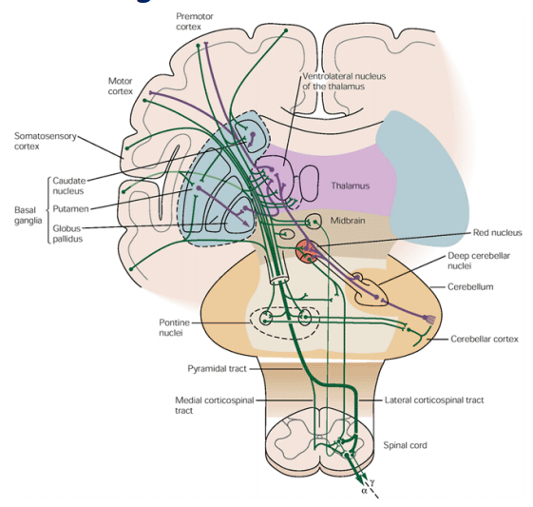
A mozgás koordináció főbb központjai és kapcsolatuk

Slide 5
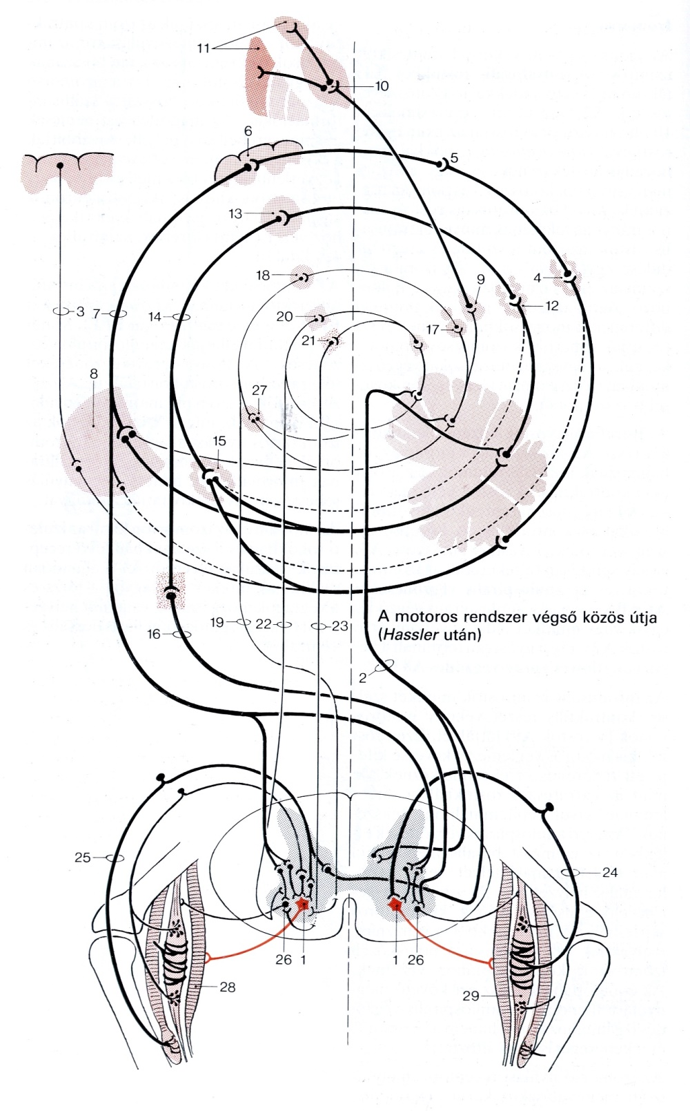
Afferensek
Azok a központi területek, amelyek a motoros tevékenységet leszálló pályákon keresztül befolyásolják, sokszoros kapcsolatban állnak egymással.
A legfontosabb afferens pályák a kisagyból származnak, amelyet az izomreceptorok impulzusai a spinocerebelláris pályákon (2) keresztül érnek el, míg a kérgi izgalom a corticopontinus pályákon (3) keresztül
A kisagy impulzusai a nucleus dentatus kissejtes részén (4) és a nucleus ventralis lateralis thalamin (5) keresztül érik el a parietalis kérget (az area 4-t) (6)
Az area 4-ből száll le a piramispálya (7) a gerincvelő mellső szarvához, miközben a hídba (8) collaterálisokat ad vissza a kisagyhoz.

Slide 6
Összeköttetések
További kisagyi impulzusok futnak a nucleus embiloformison (9) és a nucleus centromedianus thalamin (10) keresztül a striatumhoz (11), valamint a nucleus dentatus nagysejtes részén (12) keresztül a nucleus ruberhez (13)
A nucleus ruberből rostok haladnak a tractus tegmentalis centralison (14), majd az oliván (15) keresztül vissza a kisagyba, valamint a tractus rubrospinalison (16) keresztül az elülső szarvhoz.
A nucleus globosusból (17) rostok futnak a nucleus intersticiális Cajalhoz (18) és innen a fasciculus intersticiospinalison (19) keresztül az elülső szarvhoz.

Slide 7
Összeköttetések
Végül a cerebellofugalis rostok impulzusai a vestibularis magokban (20) és a formatio reticularisban (21) átkapcsolódva a tractus vestibulospinalisba (22) és a tractus reticulospinalisba (23) jutnak
A leszálló extrapiramidális pályák között még meg kell említeni:
  Tractus tectospinalis
  Tractus olivospinalis
  Fasciculus longitudinális medialis

Slide 8
Izmokra gyakorolt hatás
A leszálló pályákat az izmokra gyakorolt hatásuk alapján két csoportba lehet sorolni:
  Az egyik csoport a hajlító izmokat serkenti
  Míg a másik a feszítő izmokat serkenti
A piramispálya és a tractus rubrospinalis döntően a flexorok neuronjait serkenti, és gátolja az extensorok neuronjait
Ez megfelel a piramispálya funkcionális szerepének, amely a finom precíz mozgások kivitelezését, különösen a kéz és az ujjak izmainak beidegzését jelenti, ahol a flexorok játszanak jelentős szerepet

Slide 9
Izmokra gyakorolt hatás
Fordítva, a tractus vestibulospinalis és a hídi formatio reticularis rostjai gátolják a felxorokat és aktiválják az extensorokat
Ezen utóbbi pályák egy filogenetikailag ősi, a nehézségi erő ellen ható motoros rendszer részei, amelynek különlegesen nagy a jelentősége a testtartásban és az egyensúly megtartásában

Slide 10
Végződések
Azok a perifériás rostok, amelyek a hátsó gyökéren keresztül elérik a mellsőszarvat, az izomreceptorokból származnak
Az annulospirális végződések afferens rostjainak (24) collaterálisai közvetlenül az α-motoneuronokon végződnek
Az ínorsó rostjai (25) interneuronokon végződnek
Sok leszálló pálya a spinalis reflexeken keresztül befolyásolja az α-motoneuronokat

Slide 11
Végződések
Az internunciális neuronok a nagy α-motoneuronokon és a kis γ-neuronokon (26) végződnek
Az alacsony ingerküszöbbel rendelkező γ-neuronok kerülnek először ingerületbe, ami az izomorsók aktivitásához vezet.
Az izomorsók impulzusai elérik az α-motoneuronokat
Tehát a γ-neuronok és az izomorsók indítják az akaratlagos mozgásokat

Slide 12
Köszönöm a figyelmet!

